Slide 1

শিক্ষক পরিচিতি
আজকের পাঠ
জন্মভূমি
মোঃ আলাউদ্দিন
শিয়ালীডাঙ্গা বহুমুখী মাধ্যমিক বিদ্যালয় ,
বটিয়াঘাটা,খুলনা।
কবি: রবীন্দ্রনাথ ঠাকুর
ষষ্ঠ শ্রেণি, বাংলা ১ম পত্র, কবিতা - প্রথম পাঠ

Slide 2








নামঃ
মোঃ আলাউদ্দিন
পদবিঃ
সহকারী শিক্ষক (ইসলাম শিক্ষা)
বিদ্যালয়ের নামঃ
শিয়ালীডাঙ্গা বহুমুখী মাধ্যমিক বিদ্যালয়, বটিয়াঘাটা, খুলনা
শিক্ষক পরিচিতি
মোবাইল নাম্বারঃ
01712943407
শিয়ালীডাঙ্গা বহুমুখী মাধ্যমিক বিদ্যালয়।
Facebook:
https://www.facebook.com/alauddin336531
শিক্ষক বাতয়ন আইডি লিংক
ইউটিউব চ্যানেল লিংক:
https://www.youtube.com/@alauddinstudio7264
https://www.teachers.gov.bd/profile/sk336531alauddin
ইমেইল ঠিকানাঃ
sk336531alauddin@gmail.com

Slide 3
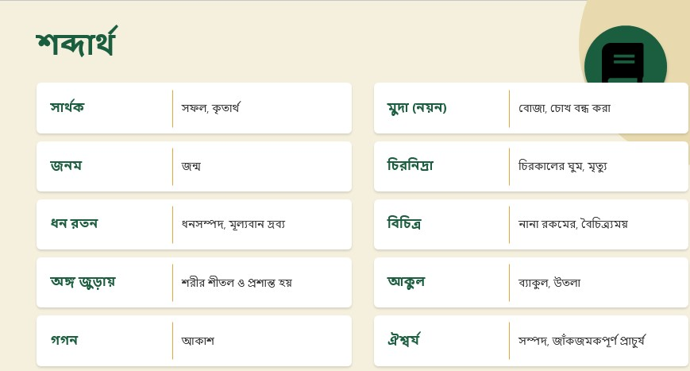
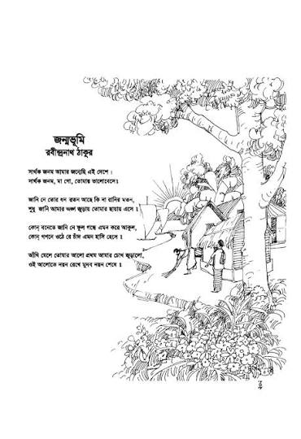

Slide 4

কবি পরিচিতি
জন্ম ও পরিচয়
রবীন্দ্রনাথ ঠাকুর কলকাতার এক সংস্কৃতিমনা জমিদার পরিবারে জন্মগ্রহণ করেন।
সাহিত্যকর্ম
কবিতা, উপন্যাস, ছোটগল্প, নাটক, প্রবন্ধ ও গান — বাংলা সাহিত্যের প্রতিটি শাখায় তাঁর অসামান্য অবদান রয়েছে।
নোবেল পুরস্কার
'গীতাঞ্জলি' কাব্যগ্রন্থের ইংরেজি অনুবাদের জন্য ১৯১৩ সালে তিনি নোবেল পুরস্কার লাভ করেন।
বিশেষ মর্যাদা
এশীয়দের মধ্যে তিনিই প্রথম নোবেল বিজয়ী, যা তাঁকে বিশ্বসাহিত্যে অনন্য স্থান দিয়েছে।
2
ষষ্ঠ শ্রেণি | বাংলা ১ম পত্র | কবিতা: জন্মভূমি | রবীন্দ্রনাথ ঠাকুর

Slide 5




জন্মভূমির প্রকৃতি ও সৌন্দর্য
সূর্যালোক
গাছের ছায়া
জন্মভূমির উজ্জ্বল সূর্যালোক কবির চোখ ও মন পরিপূর্ণভাবে জুড়িয়ে দেয়।
গ্রামের ঘন সবুজ গাছপালার শীতল ছায়া কবির হৃদয়কে প্রশান্তি দেয়।
নদী ও প্রকৃতি
বিচিত্র সৌন্দর্য
এঁকেবেঁকে বয়ে চলা নদী ও চারপাশের প্রকৃতি কবির মনকে আকুল করে তোলে।
জন্মভূমির এই বিচিত্র প্রাকৃতিক সৌন্দর্য কবির কাছে অতুলনীয় বলে মনে হয়।
ষষ্ঠ শ্রেণি | বাংলা ১ম পত্র | কবিতা: জন্মভূমি | রবীন্দ্রনাথ ঠাকুর
4

Slide 6

কবিতার মূলভাব
1
কবি এই দেশে জন্মগ্রহণ করে নিজেকে ধন্য মনে করেন এবং জন্মভূমির প্রতি অকৃত্রিম ভালোবাসা প্রকাশ করেন।
2
জন্মভূমিকে ভালোবাসতে পারাই কবির কাছে জীবনের সবচেয়ে বড় সার্থকতা।
3
কবিতায় দেশমাতৃকার প্রতি গভীর মমত্ববোধ ও কৃতজ্ঞতার সুর ফুটে উঠেছে।
4
এই ভালোবাসা কোনো লৌকিক প্রাপ্তির জন্য নয়, বরং হৃদয়ের একান্ত অনুভূতি থেকে উৎসারিত।
3
ষষ্ঠ শ্রেণি | বাংলা ১ম পত্র | কবিতা: জন্মভূমি | রবীন্দ্রনাথ ঠাকুর

Slide 7
কবির শেষ ইচ্ছা ও দেশপ্রেম
কবির একান্ত ইচ্ছা, জন্মভূমির মাটিতেই যেন তাঁর চিরনিদ্রা হয়।
কোনো রাজরানির ঐশ্বর্যের চেয়ে জন্মভূমির স্নেহময় ছায়াকে তিনি অনেক বেশি মূল্যবান মনে করেন।
জন্মভূমিকে তিনি রানির মতো শ্রদ্ধা ও ভালোবাসায় সম্বোধন করেছেন।
এই কবিতায় দেশের প্রতি নিঃস্বার্থ ভালোবাসা ও গভীর দেশপ্রেমের প্রকাশ ঘটেছে।
ষষ্ঠ শ্রেণি | বাংলা ১ম পত্র | কবিতা: জন্মভূমি | রবীন্দ্রনাথ ঠাকুর
5

Slide 8
উপসংহার ও শিক্ষা
'জন্মভূমি' কবিতাটি এক গভীর দেশপ্রেমমূলক রচনা, যা মাতৃভূমির প্রতি ভালোবাসাকে সবচেয়ে বড় সার্থকতা হিসেবে তুলে ধরে।
প্রকৃতির রূপ-সৌন্দর্য ও দেশের মাটির প্রতি মমত্ববোধ কবিতাটির মূল সুর।
কবিতাটি আমাদের শেখায়, নিজ দেশ ও মাটির প্রতি শ্রদ্ধা ও ভালোবাসা রাখা প্রতিটি মানুষের কর্তব্য।
প্রকৃত দেশপ্রেম মানে জন্মভূমির প্রতি নিঃস্বার্থ ভালোবাসা ও কৃতজ্ঞতাবোধ লালন করা।
ষষ্ঠ শ্রেণি | বাংলা ১ম পত্র | কবিতা: জন্মভূমি | রবীন্দ্রনাথ ঠাকুর
6

Slide 9

ধন্যবাদ
মোঃ আলাউদ্দিন , সহকারী শিক্ষক ,
শিয়ালীডাঙ্গা বহুমুখী মাধ্যমিক বিদ্যালয়, বটিয়ঘাটা, খুলনা।
মোবাইল নং 0172-943407
শিক্ষক বাতায়ন আইডি লিংক=
https://www.teachers.gov.bd/profile/sk336531alauddin

